Slide 1
CAMBRIDGE PLATFORM UNITS 1 AND 2
CRISTINA ARACELY ALVARADO CHAVARRIA
ROSAURA GIOVANA LOERA PEREZ
1”D”

Slide 2
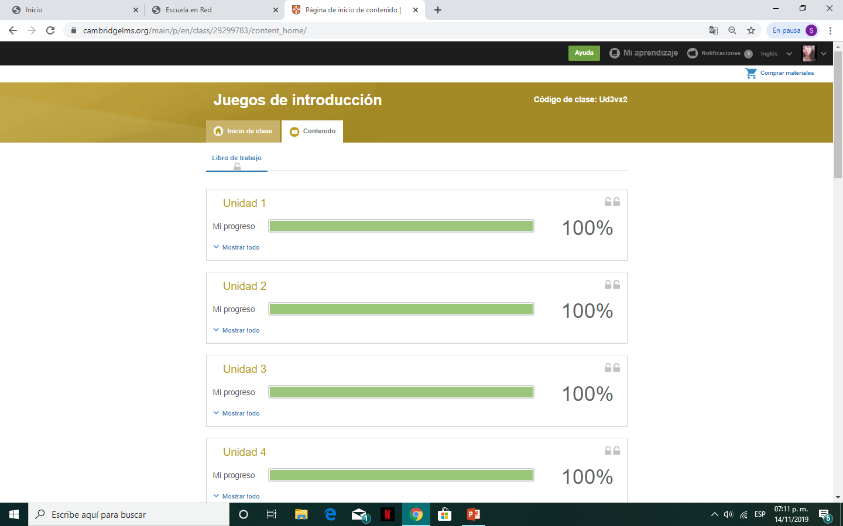

Slide 3
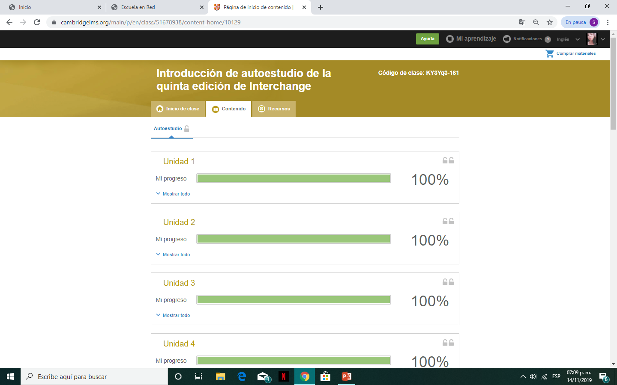

Slide 4
Gracias

